Slide 1
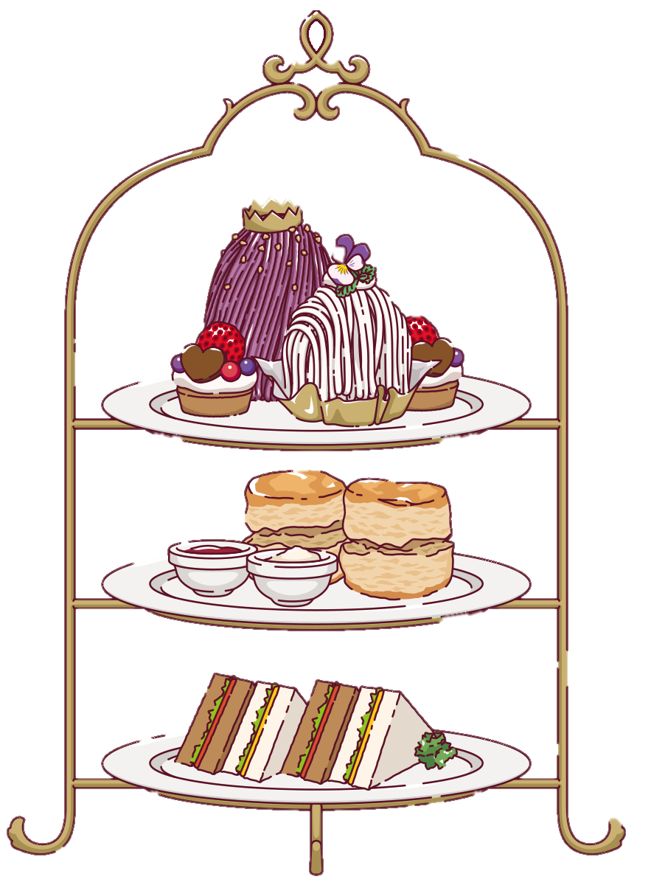


【通常読書会】
2024年1１月3日(日)朝10時～12時
2024年１1月１７日(日)朝10時～12時
テーマフリー・自由紹介型
🍁池袋駅徒歩5分の喫茶店で開催
🍁少人数制8名程度
🍁10代～40代の方
🍁読書会初心者さん歓迎
🍁参加費700円＋ご自身の飲食費
【アフタヌーンティー読書会】
2024年11月23日(土・祝)15時～18時
☕京王プラザホテル新宿45階スカイラウンジ＜オーロラ＞
紅茶×マロンアフタヌーンティー
☕各線新宿駅から徒歩約8分
(〒160-8330 東京都新宿区西新宿2-2-1)
☕参加資格は、当読書会に1回以上参加されたことがある
10代～40代の方
☕参加費お一人様5,5００円
(アフタヌーンティー代＋繰り上げ端数調整)
☕参加人数5名まで
※イラストはイメージです。メニューは参加者の方にメールでご案内いたします。

